Slide 1


Název školy: ZŠ Klášterec nad Ohří, Krátká 676
Autor: Lenka Špillerová
Název materiálu: VY_32_INOVACE_10-35_Peloponéská válka a nástup Makedonie
Číslo projektu: CZ.1.07/1.4.00/21.1115
Anotace: Prezentace pro 6. ročník k výkladu, procvičení učiva a zápisu.

Slide 2
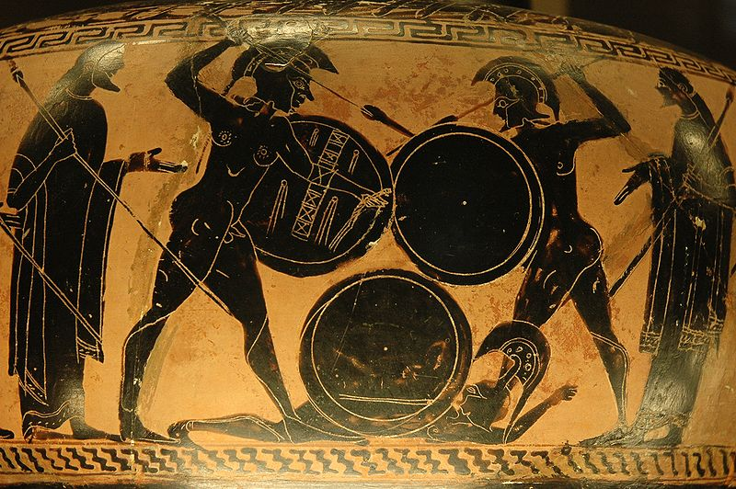
Peloponéská válka

Slide 3
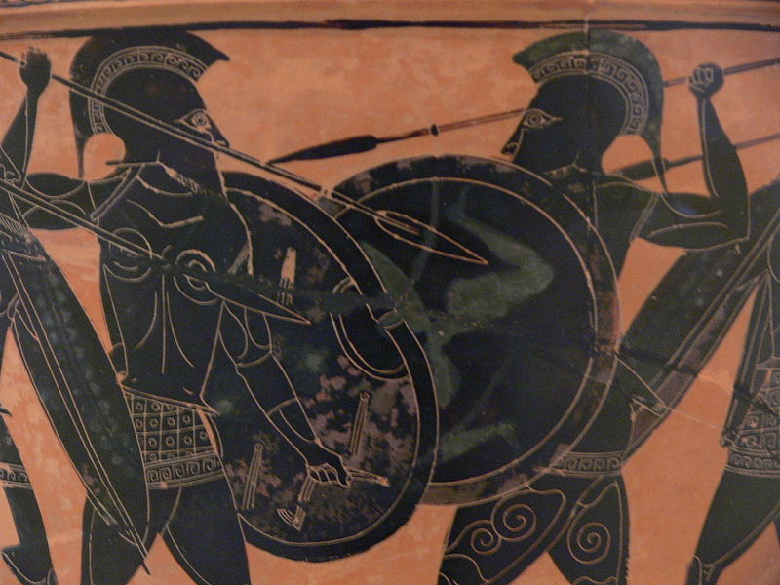
Peloponéská válka (431-404 př.n.l.)
po řecko-perských válkách
růst nepřátelství mezi Spartou a Athénami
„antická světová válka“ – účast většiny poleis

Slide 4
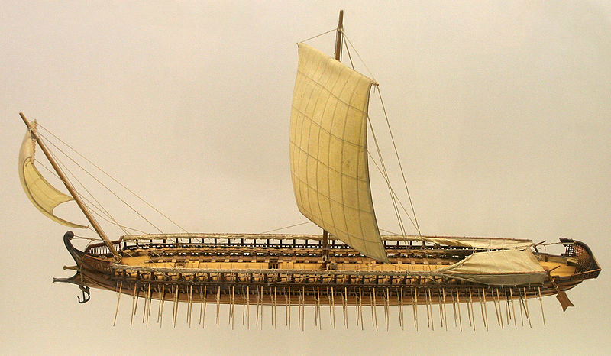
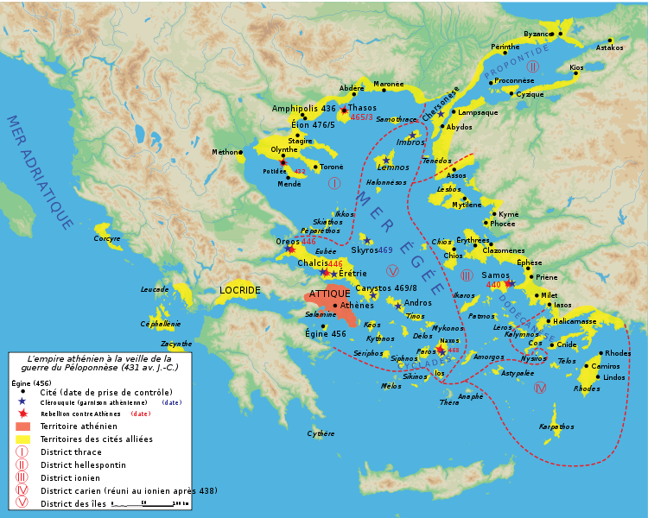
Athénský (Délský) námořní spolek
= Athény + řecké státy v Malé Asii a kolem Egejského moře
ostrov Délos společná pokladna
vznikl na ochranu proti Peršanům
silné loďstvo → nadřazenost Athén
triéra
http://cs.wikipedia.org/wiki/Soubor:Map_athenian_empire_431_BC-fr.svg citováno 8.2.2012

Slide 5

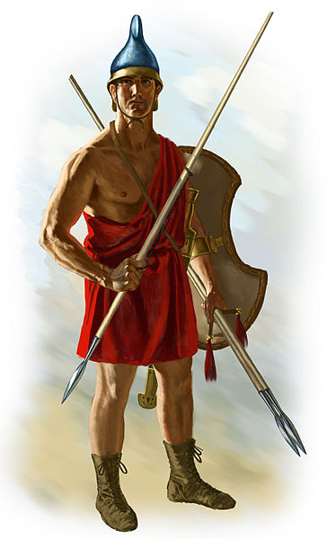
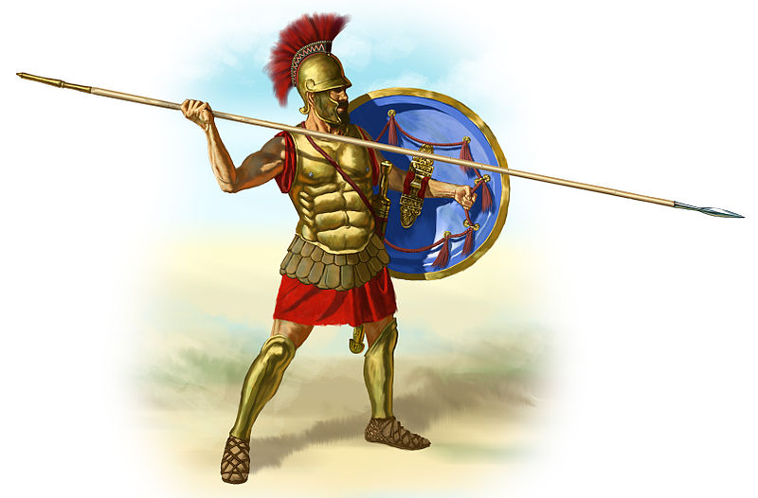
Peloponéský spolek
= Peloponés, střední Řecko, Korint
v čele Sparta
silná pěchota
vítězství ve válce

Slide 6
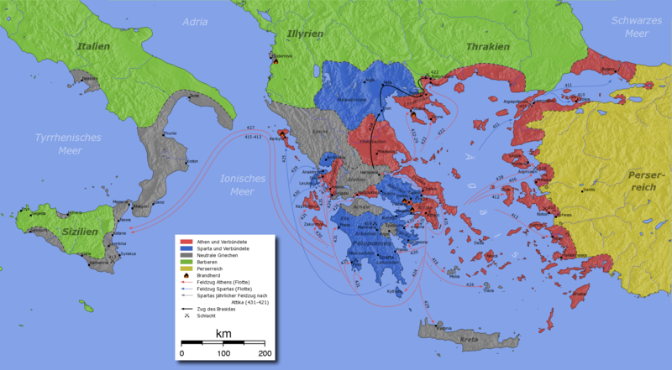
Peloponéský spolek
Délský spolek
http://cs.wikipedia.org/wiki/Pelopon%C3%A9sk%C3%A1_v%C3%A1lka citováno 18,2,2012
důsledky – konec athénské demokracie
- rozpuštění námořního spolku
- obě strany oslabeny válkou
- soumrak antického Řecka

Slide 7

Makedonie
slunce z Verginy, symbol makedonského království

Slide 8
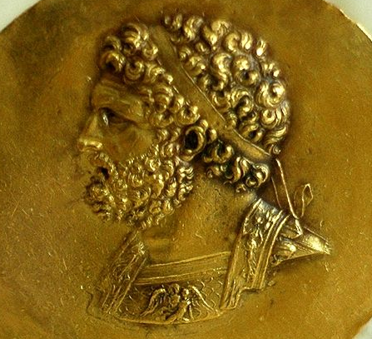
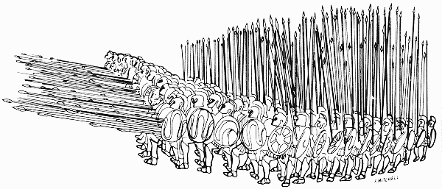
severní soused Řeků
král Filip II. – budování silné říše, výboje
→ r.338 př.n.l. porazil Řeky u Chairóneie
→ nadvláda Makedonie
http://cs.wikipedia.org/wiki/Soubor:Philip_II_of_Macedon_CdM.jpg citováno 16.2.2012
http://upload.wikimedia.org/wikipedia/commons/b/b5/Makedonische_phalanx.png citováno 16.2.2012

Slide 9
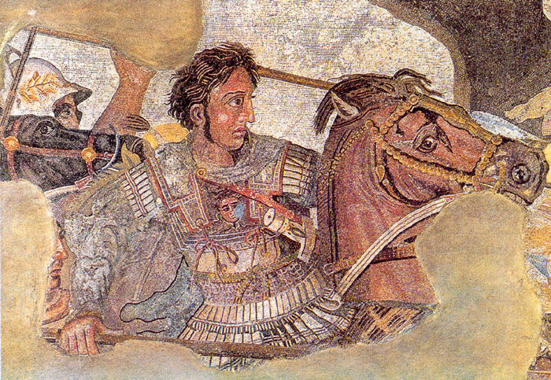
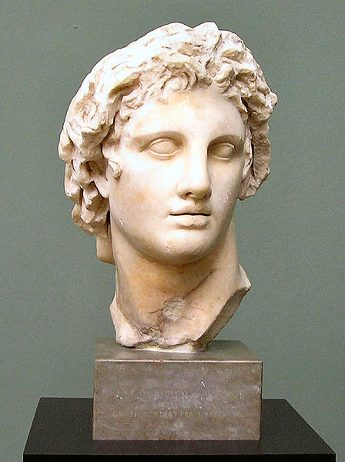
Alexandr Veliký
Filipův
kůň
rozsekl uzel
tažení do
vojevůdce, dobyvatel
zemřel v
zemřel v roce
po jeho smrti říše
syn
vnuk
Bukefal
Bifokal
gomézský
gordický
Indie
Itálie
špatný
skvělý
Alexandrii
Babyloně
32 př.n.l
323 př.n.l
zanikla
zmenšila se

Slide 10
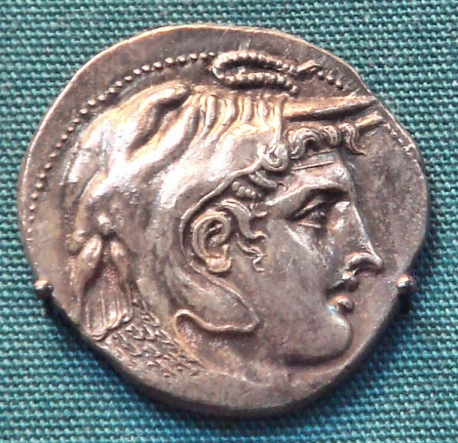
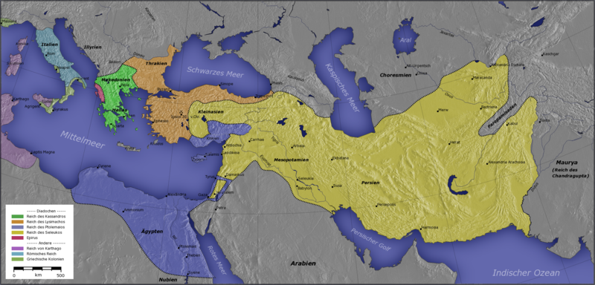
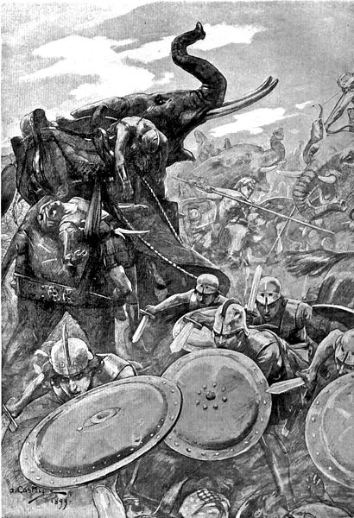
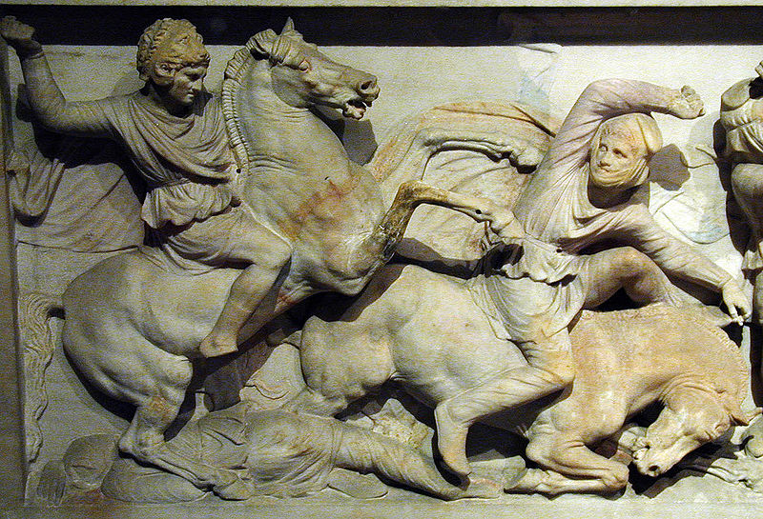
zakladatel měst
upevnil nadvládu Makedonie v Řecku
podrobil si Persii, Egypt
helénismus = prolínání řeckých a orientálních vlivů

Slide 11
použité zdroje
http://cs.wikipedia.org/wiki/Soubor:Map_athenian_empire_431_BC-fr.svg citováno 8.2.2012
http://en.wikipedia.org/wiki/File:CapitalLambda.jpg citováno 29.2.2012
http://cs.wikipedia.org/wiki/Soubor:Hoplites_fight_Louvre_E735.jpg citováno 29.2.2012
http://cs.wikipedia.org/wiki/Pelopon%C3%A9sk%C3%A1_v%C3%A1lka citováno 18,2,2012
http://cs.wikipedia.org/wiki/Soubor:Hoplite_fight_from_Athens_Museum.jpg citováno 29.2.2012
http://cs.wikipedia.org/wiki/Soubor:Pelop_krieg1.png citováno 29.2.2012
http://cs.wikipedia.org/wiki/Soubor:Agrianian3.jpg citováno 29.2.2012
http://cs.wikipedia.org/wiki/Soubor:Verginasun.jpg citováno 16.2.2012
http://cs.wikipedia.org/wiki/Soubor:Diadochen1.png citováno 16.2.2012
http://cs.wikipedia.org/wiki/Soubor:Aleksander-d-store.jpg citováno 16.2.2012
http://cs.wikipedia.org/wiki/Soubor:PtolemyCoinWithAlexanderWearingElephantScalp.jpg citováno 16.2.2012
http://cs.wikipedia.org/wiki/Soubor:BattleofIssus333BC-mosaic-detail1.jpg citováno 16.2.2012
http://commons.wikimedia.org/wiki/File:The_phalanx_attacking_the_centre_in_the_battle_of_the_Hydaspes_by_Andre_Castaigne_(1898-1899).jpg?uselang=cs citováno 16.2.2012
http://cs.wikipedia.org/wiki/Soubor:Macedonian_Army_Alexander.jpg citováno 16.2.2012

